Slide 1
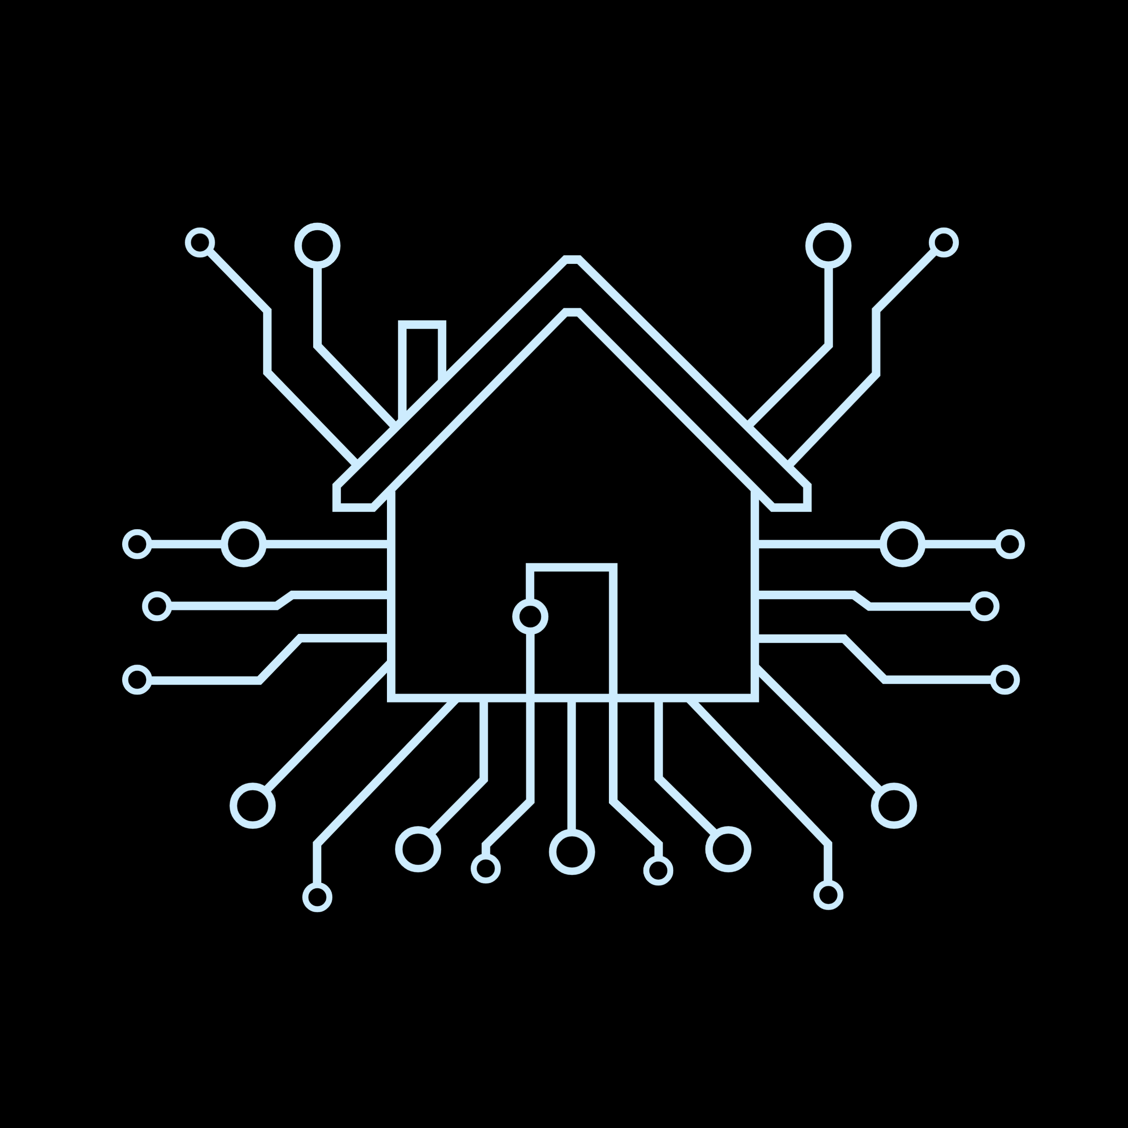
Smart Home System
Notes:
Презентация для краткого представления проекта Smart Home System. Для подробного ознакомления рекомендуется прочтение документации на гитхабе: https://github.com/MrRyabena/SmartHomeSystem.

Slide 2

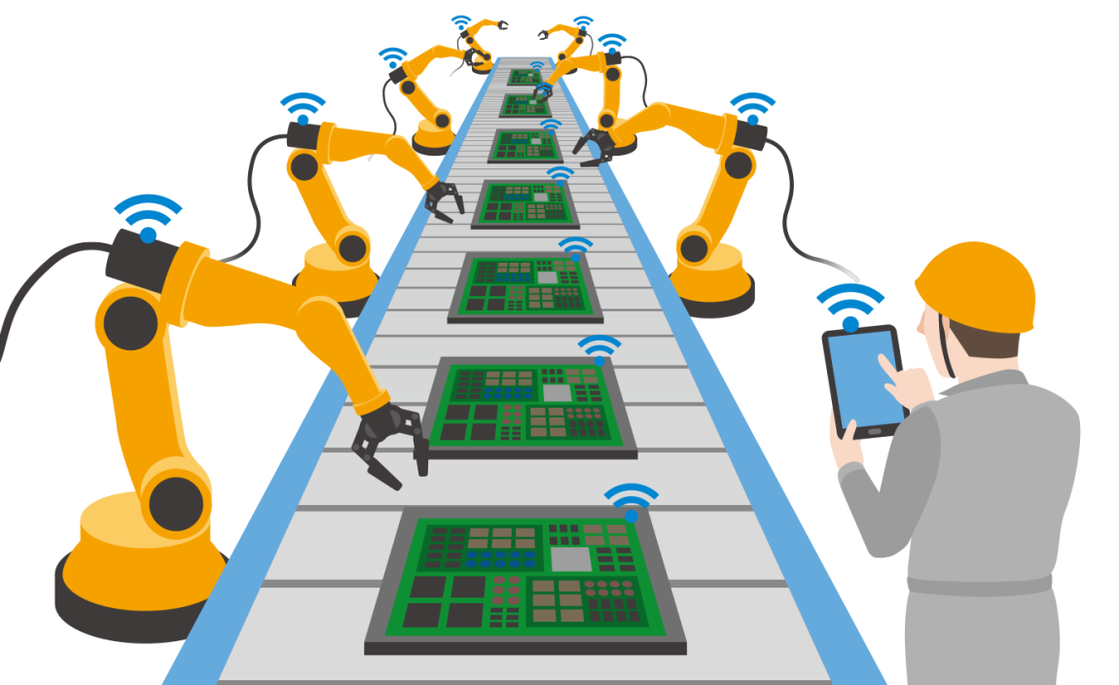
Роль систем автоматизации в современном мире

Slide 3
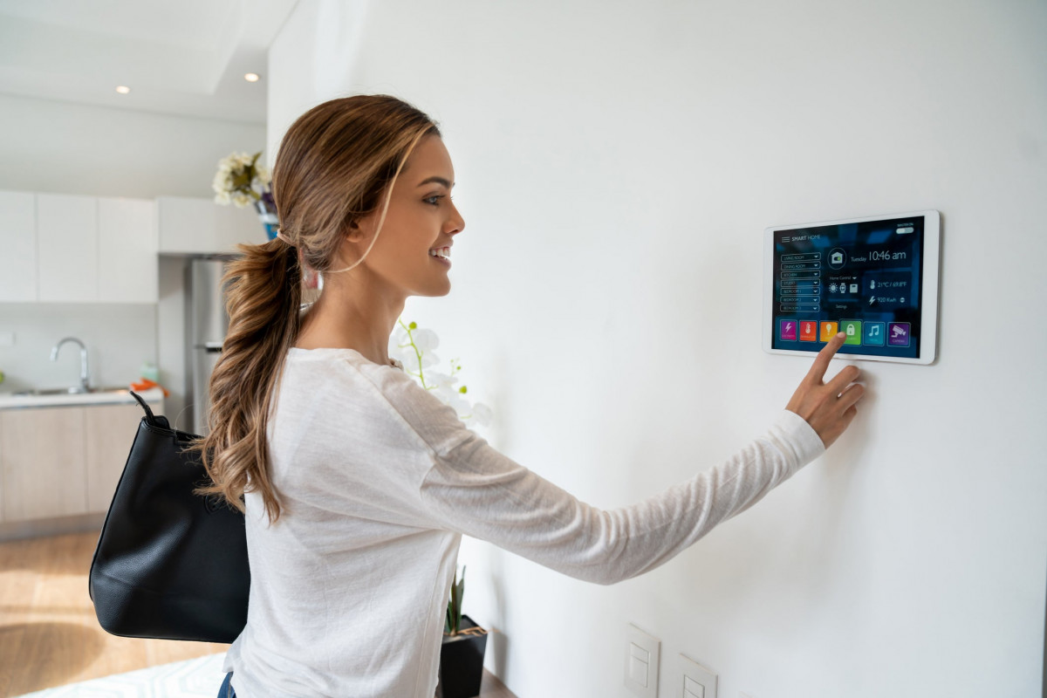

Перспективы умного дома

Slide 4
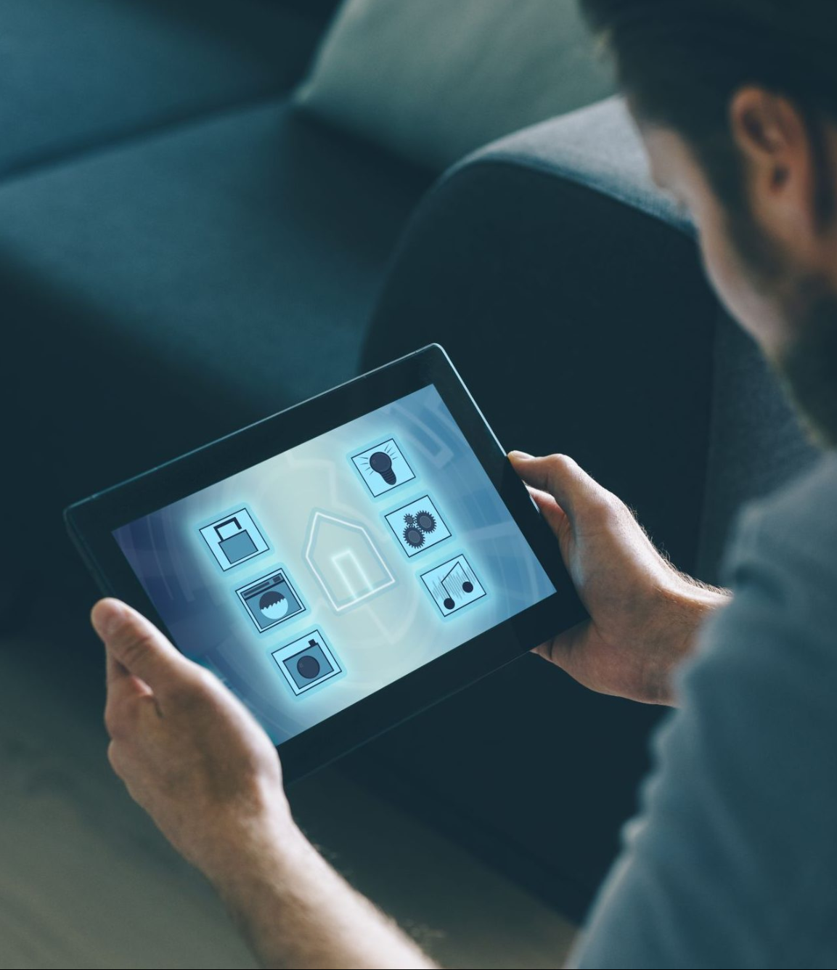

Проблемы промышленных решений
Высокая стоимость.
Ограниченный функционал.
Сложности интеграции и модернизации устройств.

Slide 5

Проблемы самостоятельного конструирования
Требование широкого спектра знаний.
Затраты времени и ручного труда.
Сложности интеграции различных устройств.
Ограниченная поддержка и обновления.

Slide 6
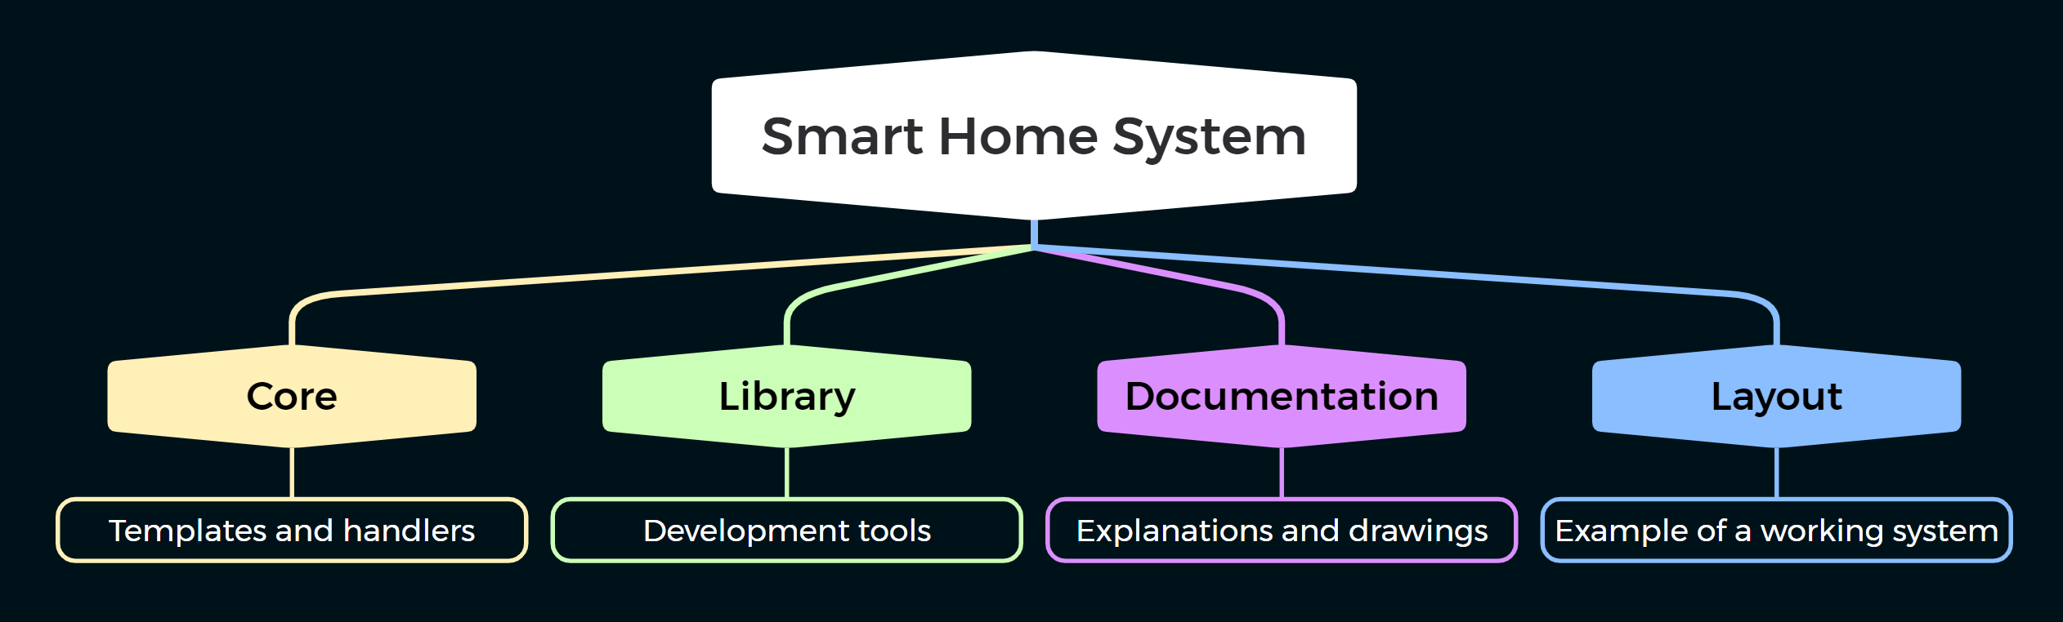
Smart Home System
Быстрая конфигурация системы, за счет удобной архитектуры ядра и библиотеки.
Примеры и идеи для реализации системы.
Подробное техническое руководство.

Slide 7
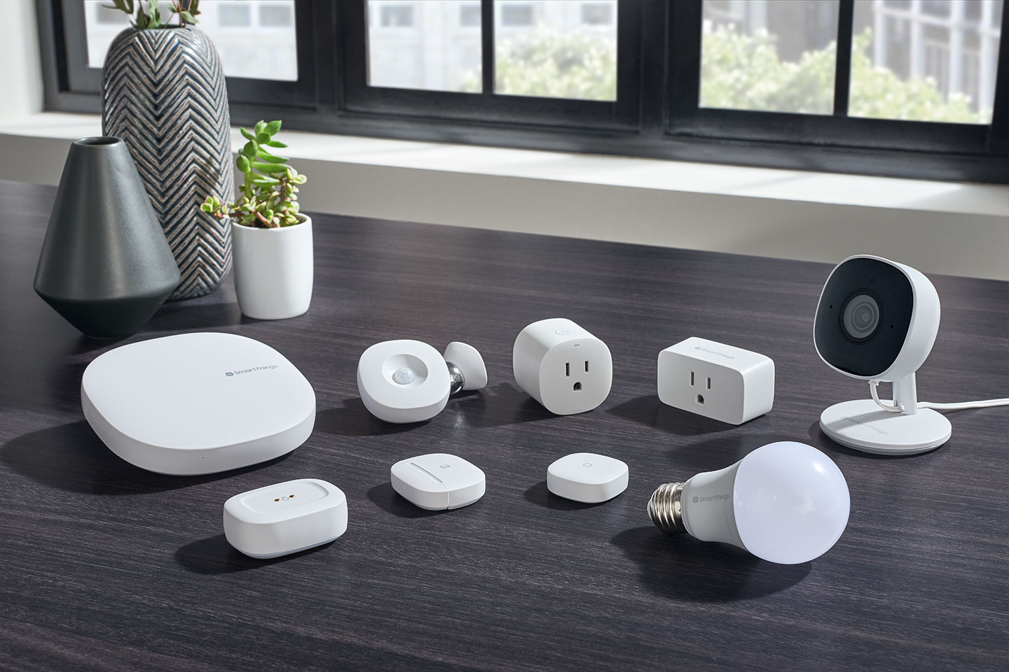
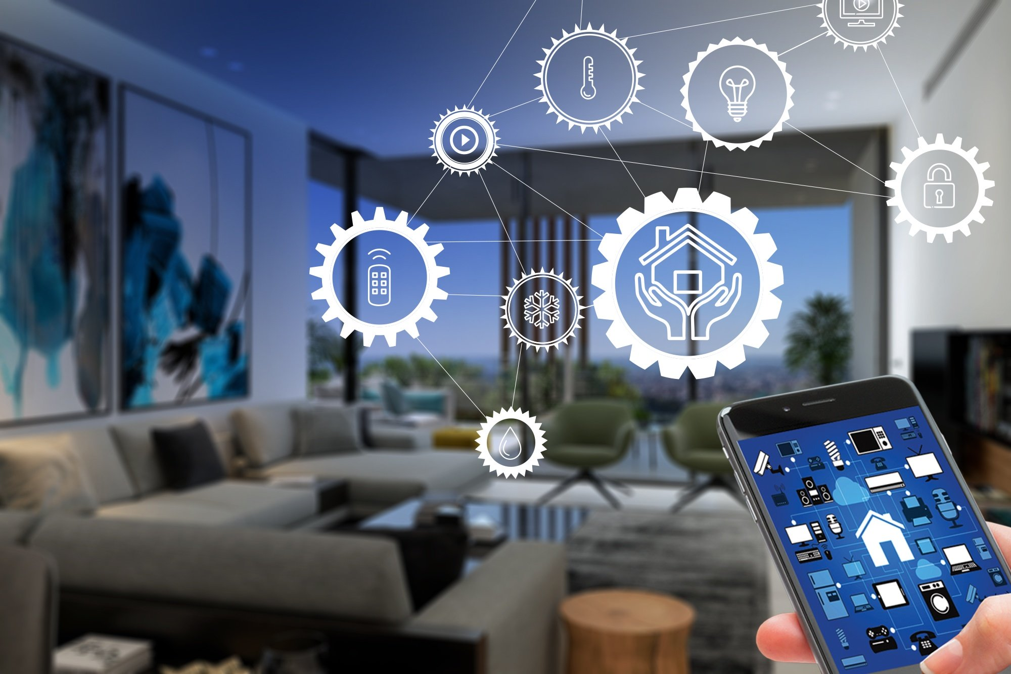
Smart Home System предоставляет инструменты для реализации модульной автоматизированной системы с возможностью быстрого изменения конфигурации.

Slide 8
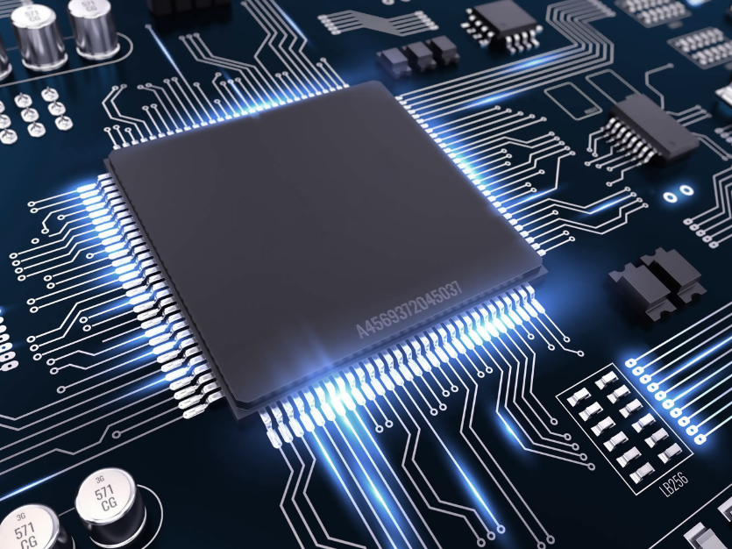
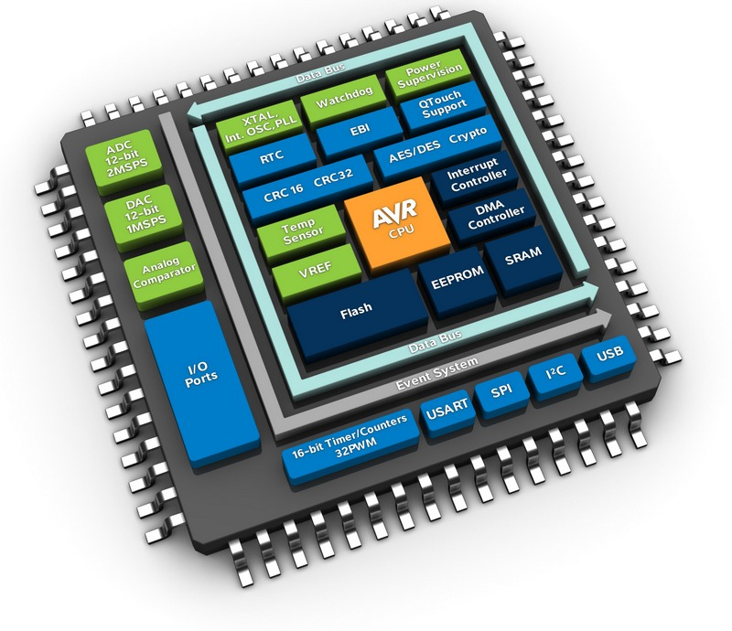
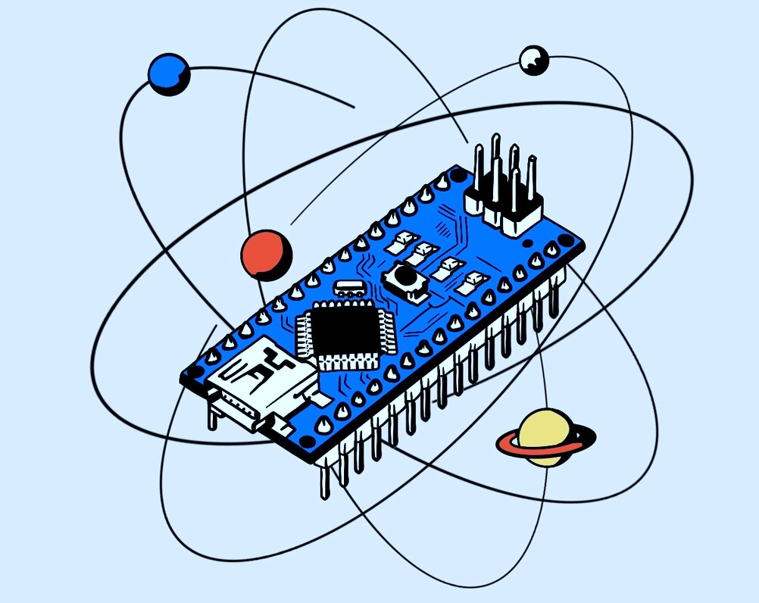
Техническая реализация

Slide 9
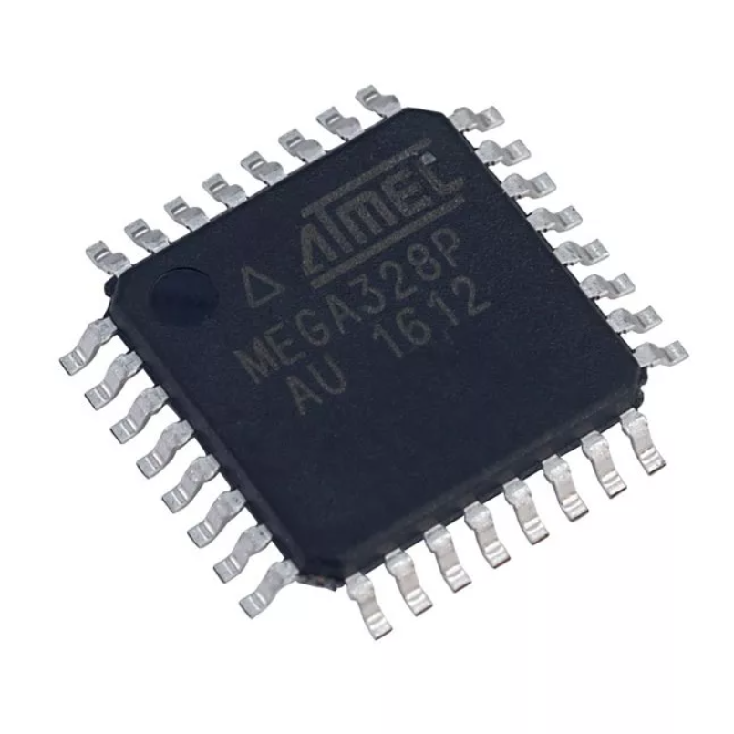
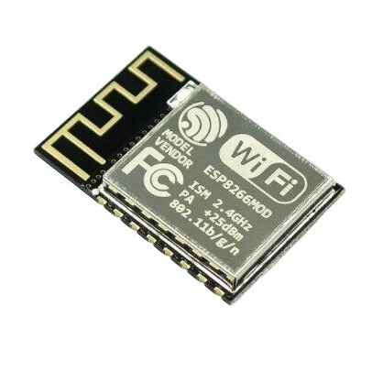
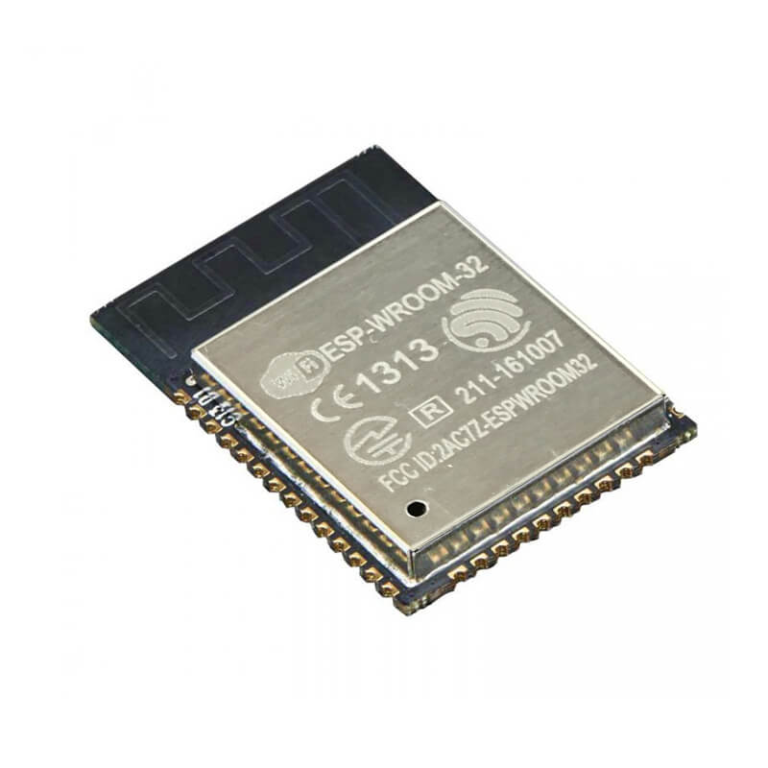
Используемые микроконтроллеры
ATmega328P
Имеет набор интерфейсов для эффективного управления нагрузкой.
ESP8266
С WiFi на борту отлично подходит для управления модулем.
ESP32
Двухъядерный процессор и хороший объем памяти — идеальное решение для сервера.

Slide 10
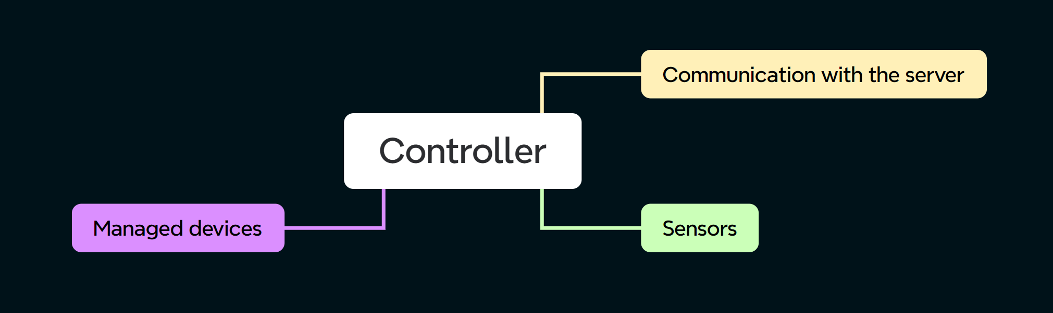
К микроконтроллеру могут подключаться датчики, различные устройства и другие контроллеры.
Микроконтроллер обрабатывает данные и регулирует устройства.
Для взаимодействия с системой и пользователем микроконтроллер связывается с сервером по WiFi.

Slide 11
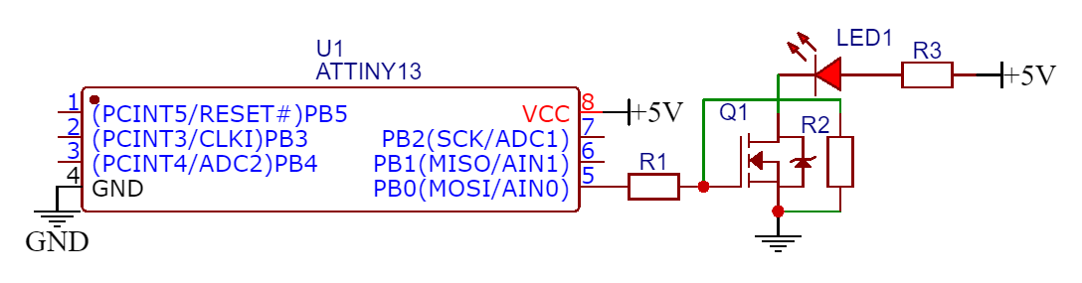
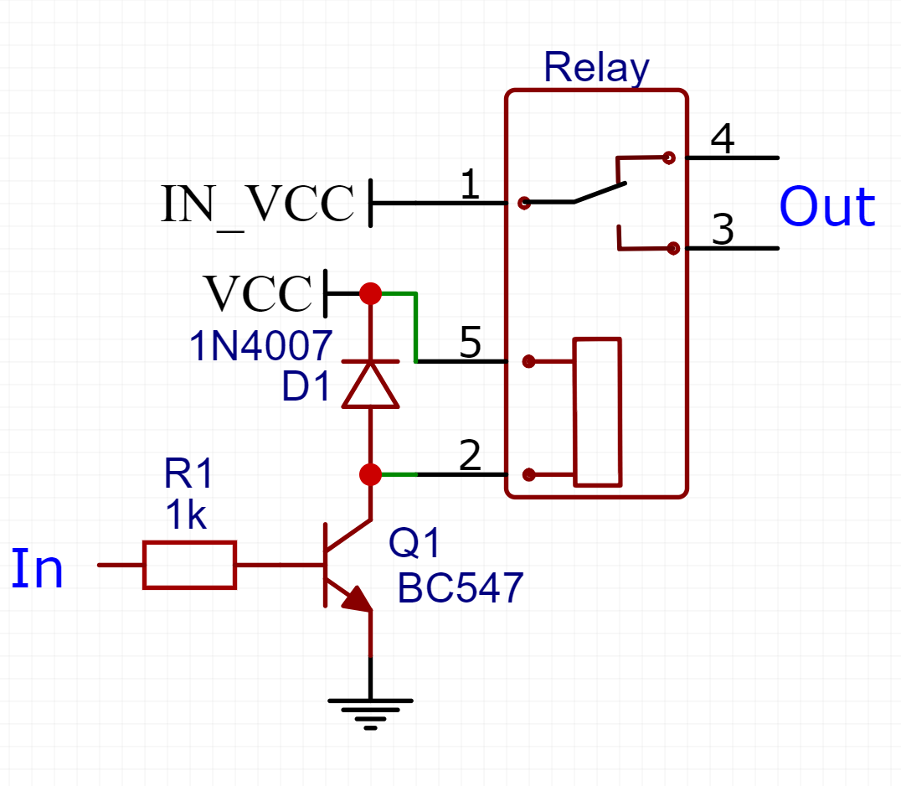
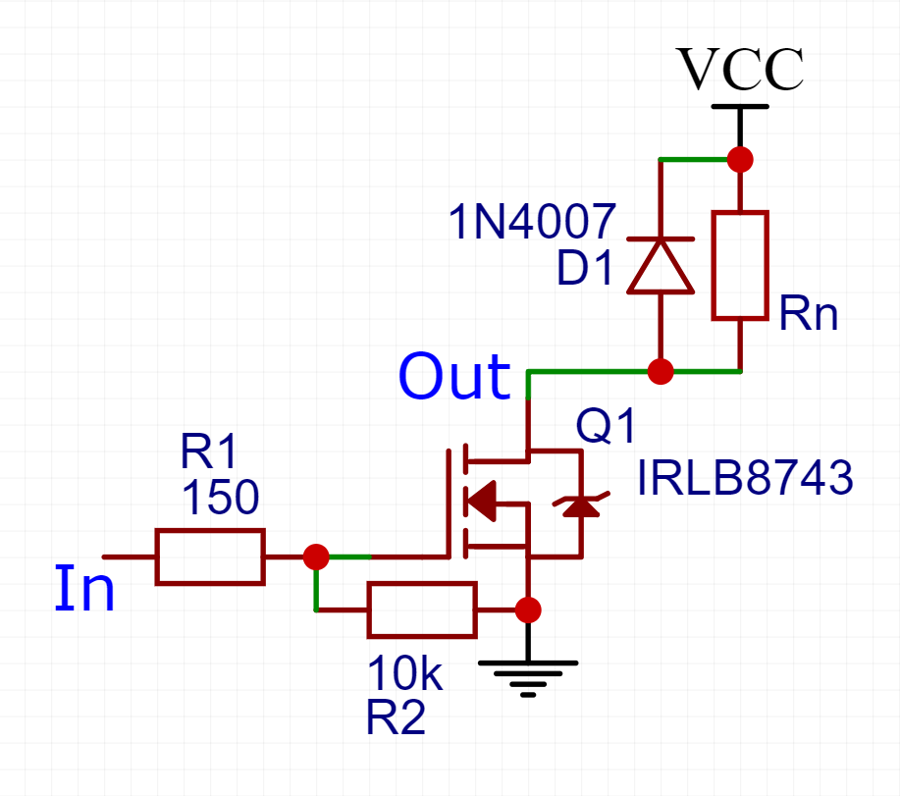

Slide 12
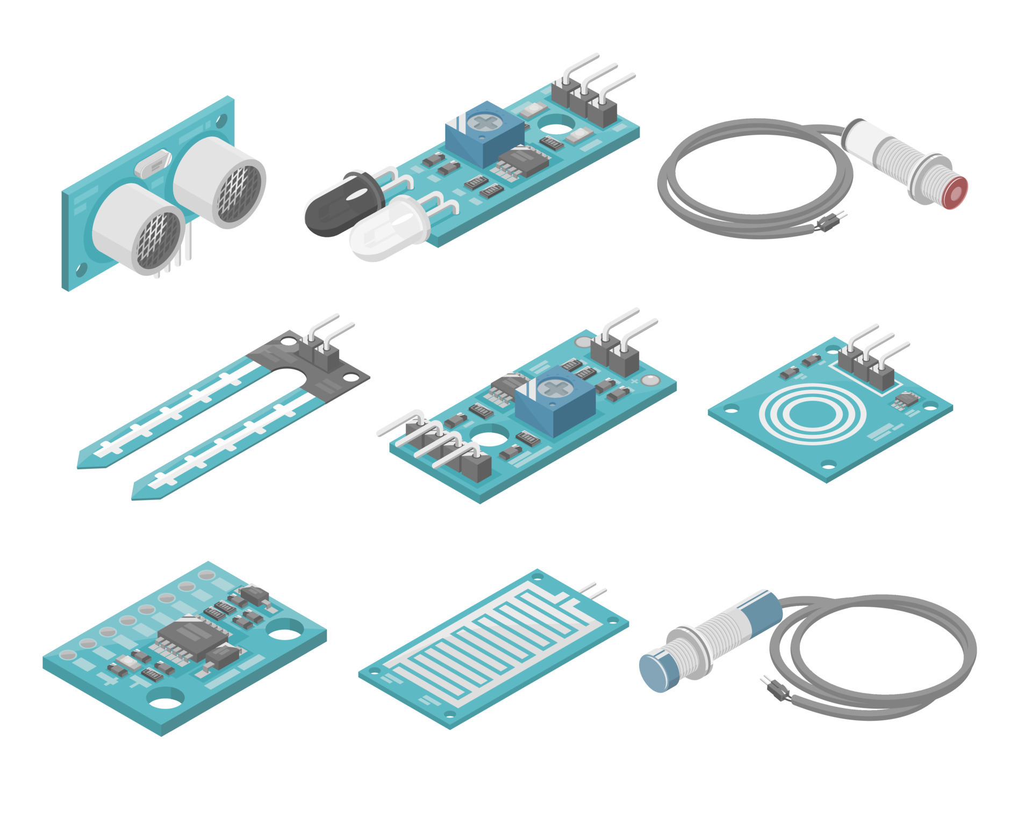

Slide 13
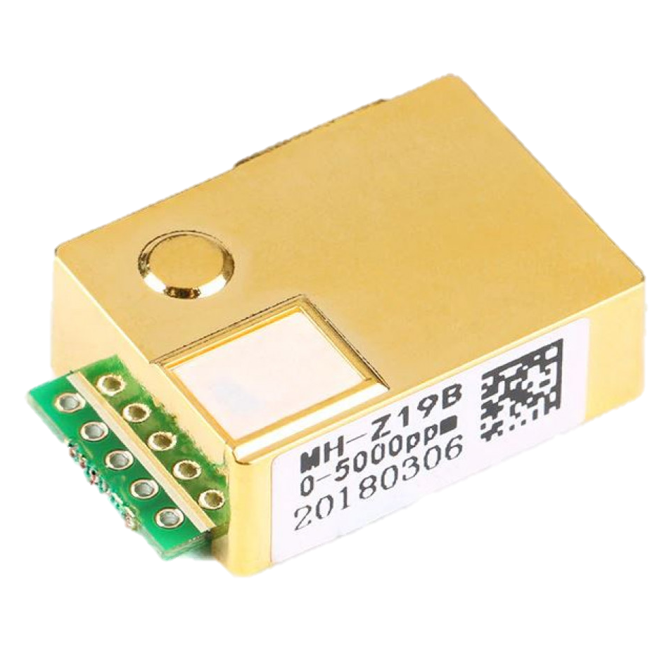
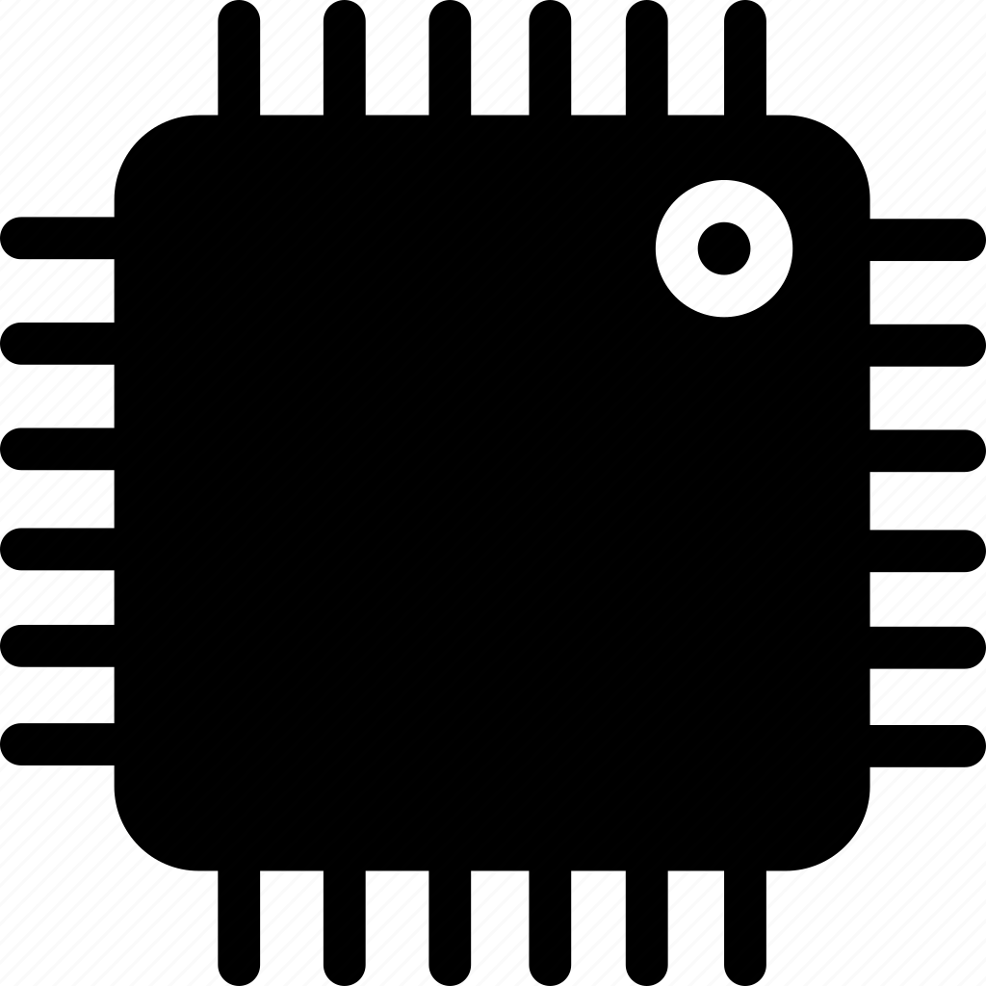
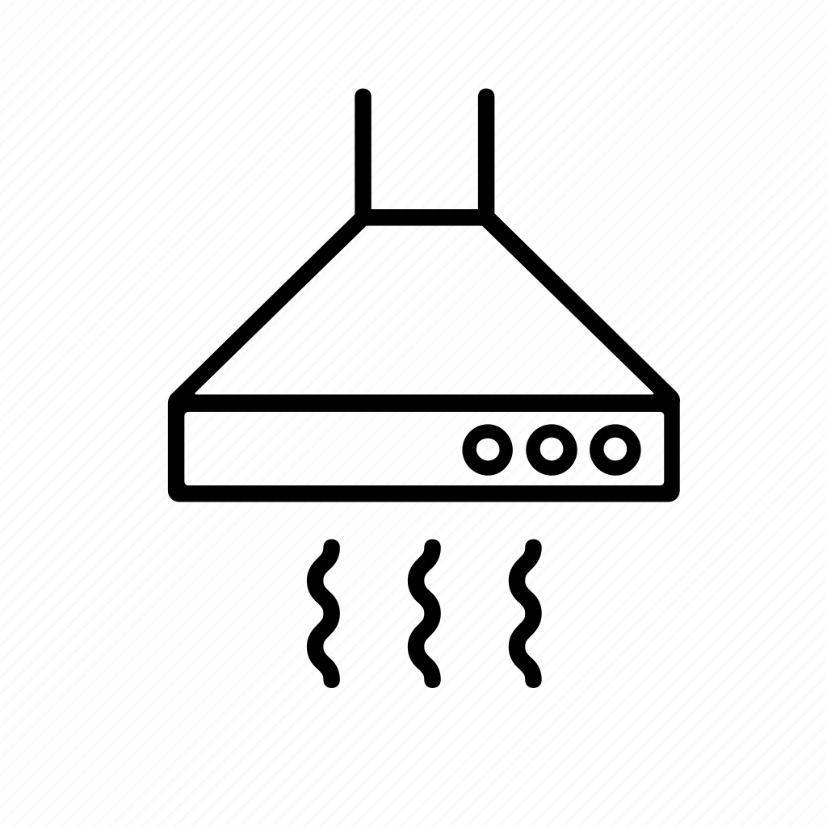


Датчик углекислого газа
Вытяжка включается автоматически
Сервер
Дома никого нет, можно включать шумные приборы.
Простой пример модуля

Slide 14
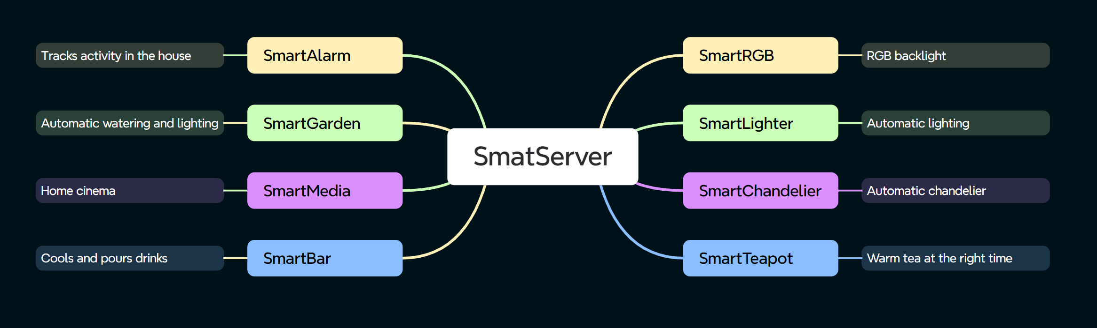
Пример системы модулей

Slide 15
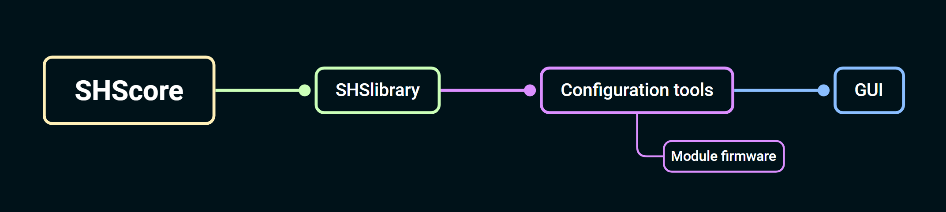
Программная реализация
Ядро с системной логикой позволяет удобно описывать процессы и организовывать программный код.
Набор инструментов из библиотеки реализует автоматическую конфигурацию и настройку системы, что ускоряет разработку.

Slide 16
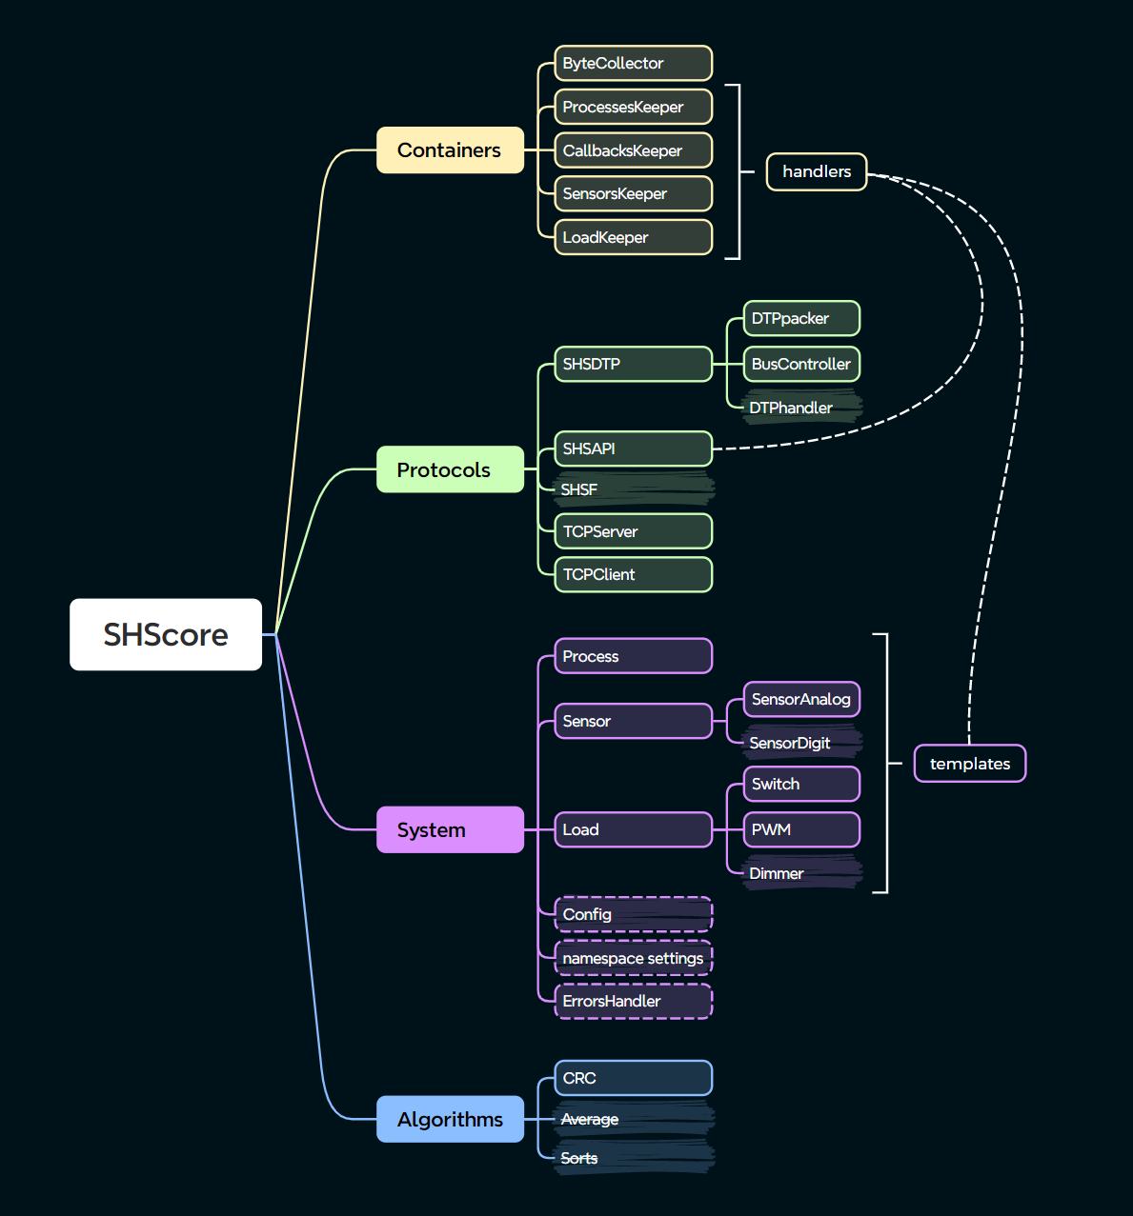
Core
Основано на парадигме ООП и принципах SOLID.
Абстрактные классы для процессов и устройств.
Обработка событий.
Протоколы хранения и передачи данных.
Связывание модулей и организация API.

Slide 17

Library
Интегрирует в систему устройства, датчики, библиотеки и стороннее ПО.
Содержит инструменты для автоматической конфигурации и настройки модулей.
Проектирует модели и сценарии поведения системы.

Slide 18

Взаимодействие с пользователем
Кнопки и датчики.
Голосовое управление.
Чат-бот.
GUI и приложения.
Web-интерфейсы.

Slide 19

Минимизация вмешательства пользователя
Для более точного подстраивания системы под различные ситуации в Smart Home System внедряется «искусственный интеллект».

Slide 20

Neural Net
Простая и легкая нейронная сеть, для работы которой достаточно ресурсов микроконтроллера.
Позволяет учитывать несколько факторов и принимать решение по управлению системой.
Умеет сохраняться в постоянную.
Умеет учиться по подготовленным данным.

Slide 21
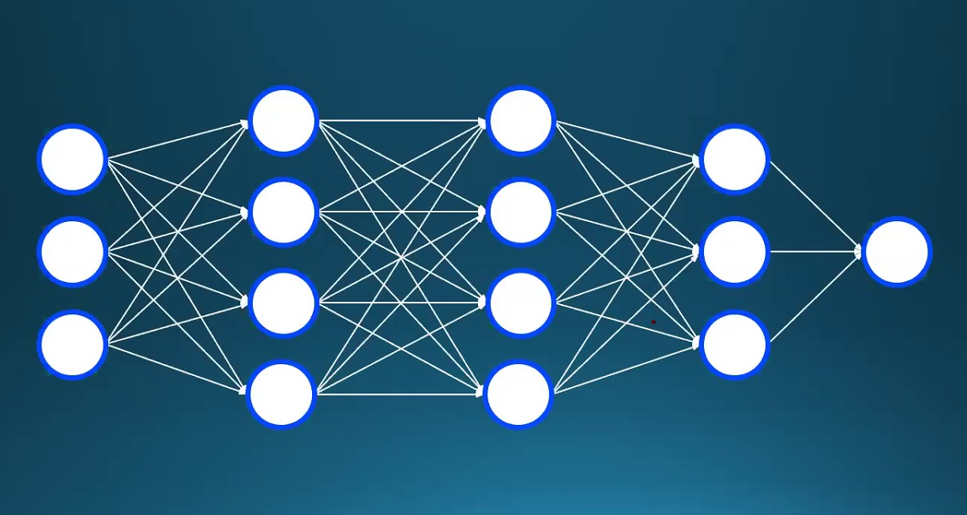
Применение Neural Net
Подстраивание системы под набор изменяющихся факторов.
Регулирование поведения отдельного модуля.
Составление прогнозов (например, погоды или расхода ресурсов).
Составление умных подсказок для пользователя.

Slide 22

Advanced Neural Net
Smart Home System предлагает создать нейронную сеть, распределенную по датчикам и модулям.

Slide 23
Заключение
Smart Home System — масштабный проект, предлагающий удобные решения в современной реализации.
У проекта большой простор для развития и расширения.
Впереди полно работы и многие инструменты недоработаны, но уже сейчас на базе Smart Home System можно создавать автоматизированные системы.
Подготовив линейку модулей и пользовательские интерфейсы, можно наладить коммерческое производство модульных систем.

Slide 24
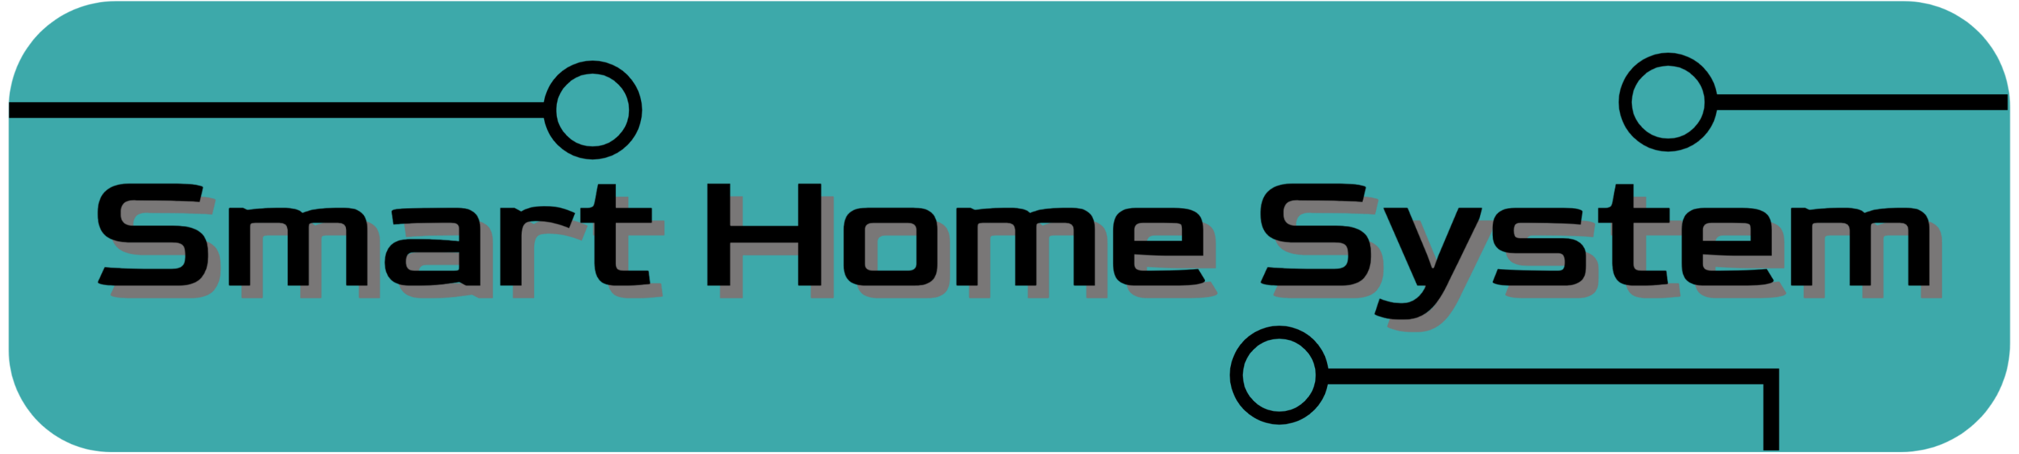
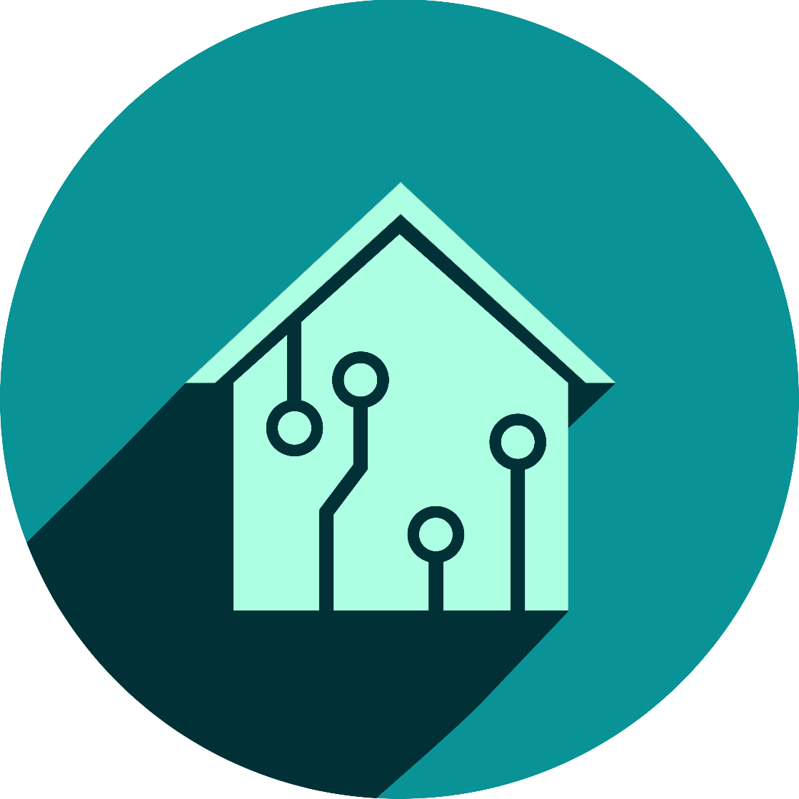


Slide 25
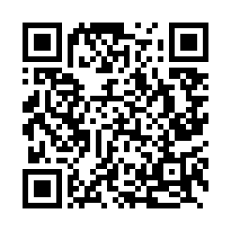
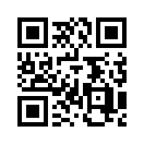
Контакты
Более подробно с проектом можно ознакомиться на гитхабе: https://github.com/MrRyabena/SmartHomeSystem
Связь с автором:
Tg: https://t.me/MrRyabena
Mail: daniilrazanov82349@gmail.com
Даниил Рязанов, СПб, 2024г.

